Slide 1
Aplicativo para avaliação do escurecimento do tegumento de grãos de feijão carioca
José Felipe Gonzaga Sabadin
Willian Giordani
Prof. Roberto Fritsche-Neto
Departamento de Genética
ESALQ - USP
Piracicaba , 27 de novembro de 2017.

Slide 2
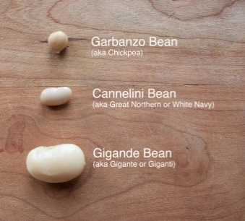
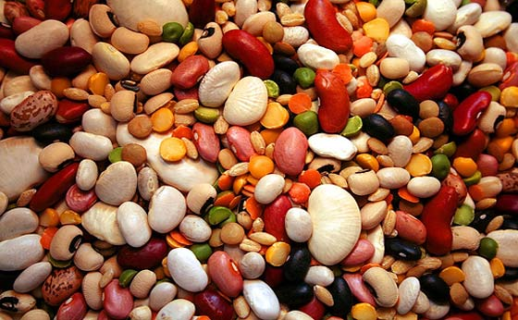
Introdução
Cor
Formato
Tamanho
Qualidade Comercial

Slide 3
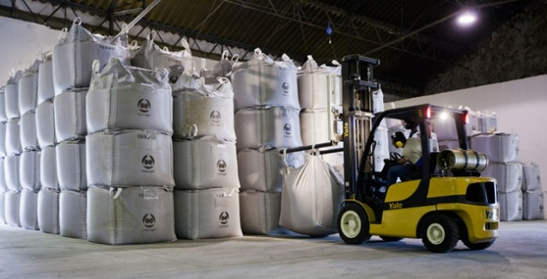
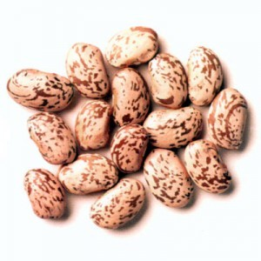
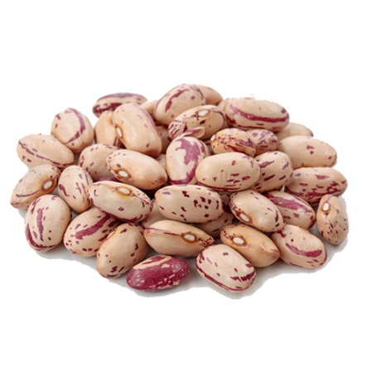
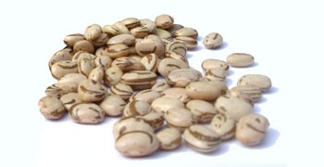
Cor
Escurecimento pós-colheita
Mudança gradual na coloração do tegumento durante o armazenamento.
Pinto
Cranberry
Carioca

Slide 4
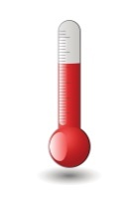
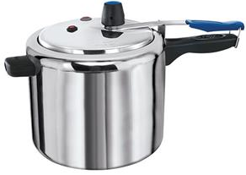
Fatores que influenciam o escurecimento
Armazenamentos por longos períodos,
Altas temperaturas,
Alta umidade relativa
Exposição à luz e ao oxigênio
(PARK; MAGA, 1999).

Slide 5
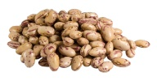
Deságio

Slide 6
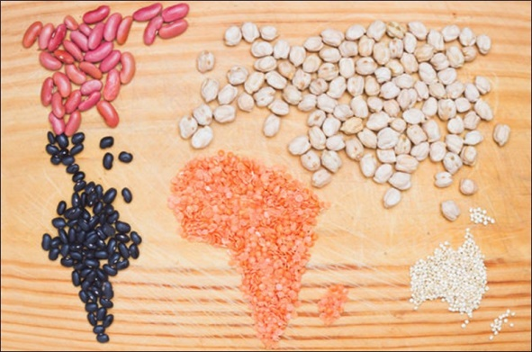
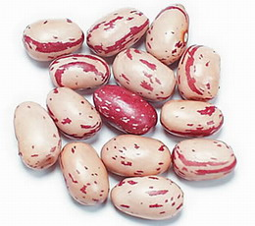
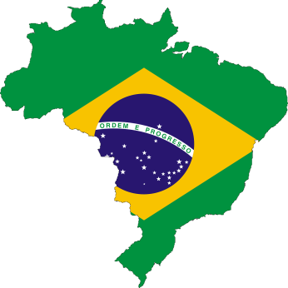
Deságio
10 – 15 USD por Sc
(ROBSON, 2017).
20%
(BOLSINHA, 2017).

Slide 7
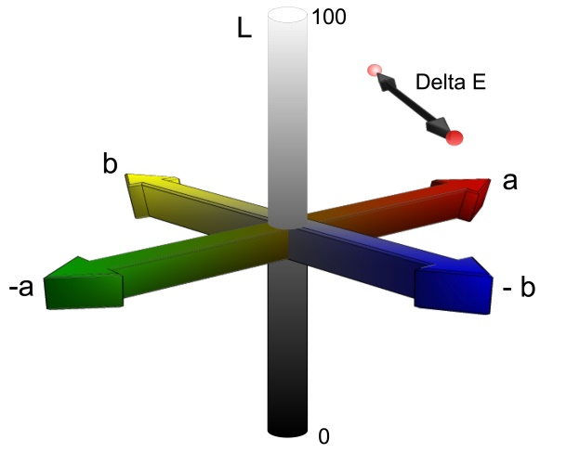
Quantificação do escurecimento
Comum em laboratórios e programas de melhoramento
Tanino

Slide 8
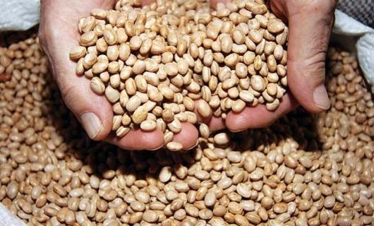
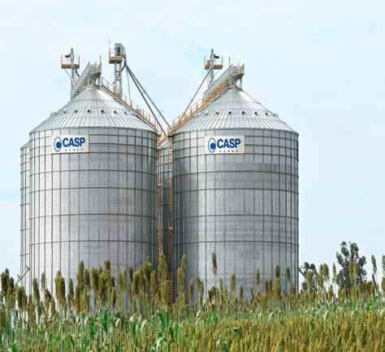
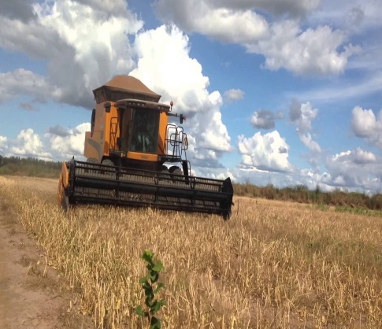
Comércio de feijão
Observações visuais
Escala de notas
Impedimento de armazenagem
Comercialização na safra

Slide 9
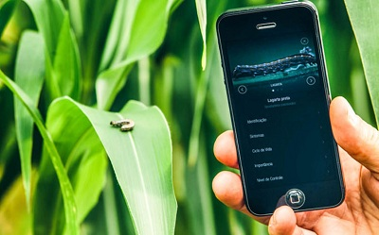
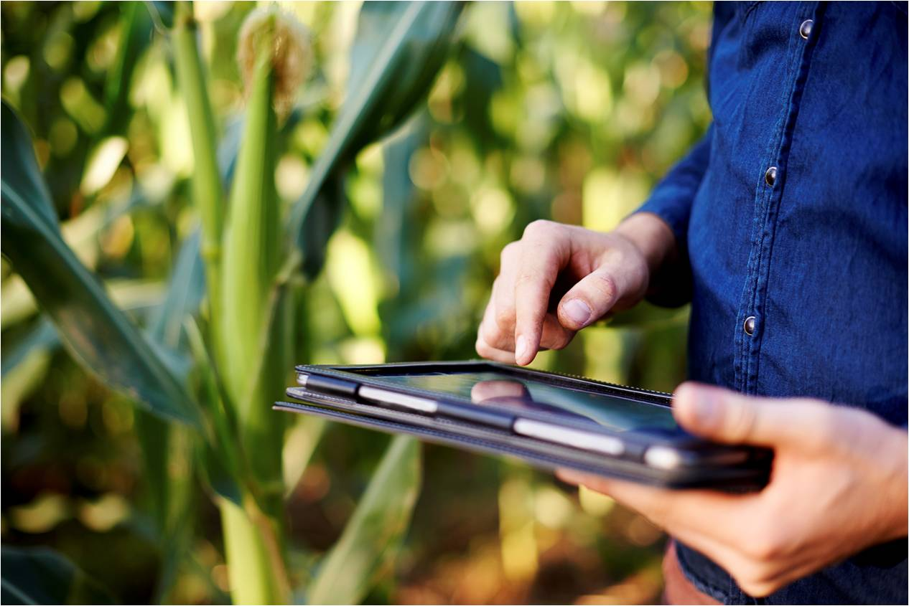
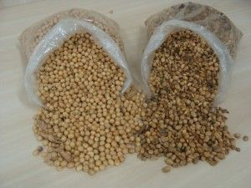
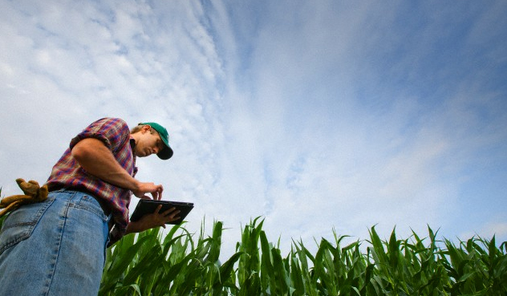
Tecnologia na Agricultura

Slide 10
Objetivo
“Desenvolver um aplicativo para dispositivos móveis capaz de quantificar e avaliar o processo de escurecimento de grãos de feijão do grupo comercial carioca mediante a utilização de imagens RGB”

Slide 11
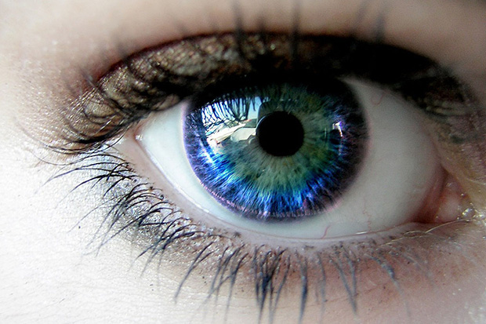
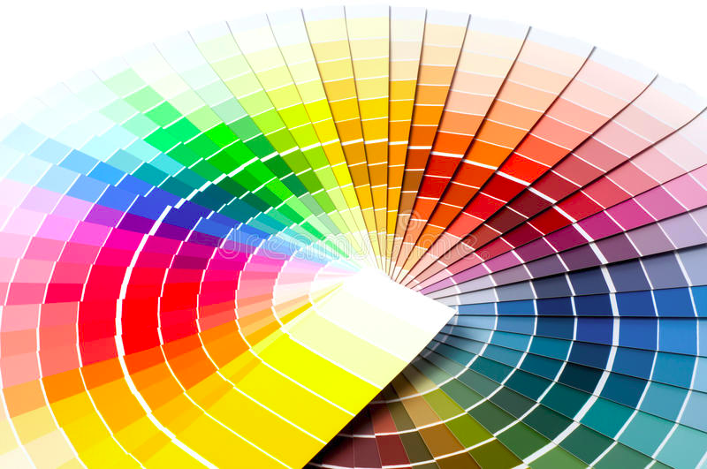
Análise da coloração
Olho humano
capacidade de perceber milhões de cores
percepção varia de acordo com o indivíduo
subjetividade
Cores
diversas tonalidades
luminosidade
subjetividade

Slide 12
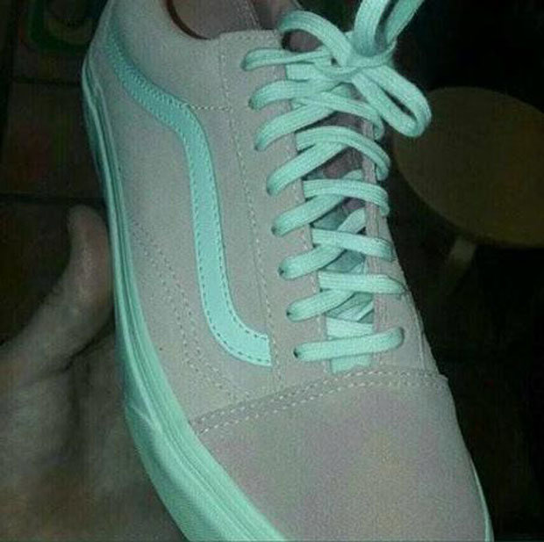
Análise da coloração
Qual é a cor do tênis?
Cinza e azul?
Rosa e branco?

Slide 13
Análise da coloração
Como podemos avaliar e expressar corretamente a cor de um objeto usando uma linguagem uniforme e padronizada?
CIE (Commission Internationale de I’éclairage)
Espaço de cor
método para expressar a cor de um objeto utilizando números
CIE XYZ,
CIE L*C*h;
CIE L*a*b*
CIELAB
amplamente utilizado;
correlaciona consistentemente os valores de cor com a percepção visual;
utilizado em indústrias (plástico, tintas impressão, têxtil, etc) e estudos acadêmicos;
identificar, comunicar e avaliar os atributos de cor além das inconsistências ou desvios de uma cor padrão

Slide 14
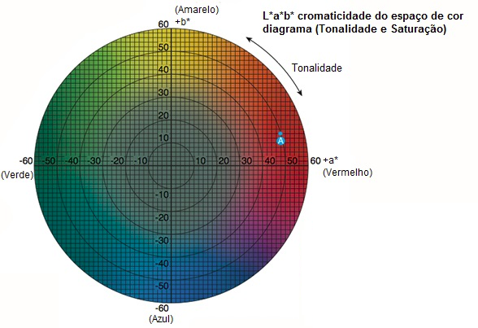
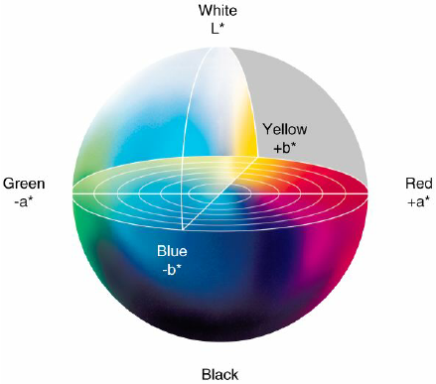
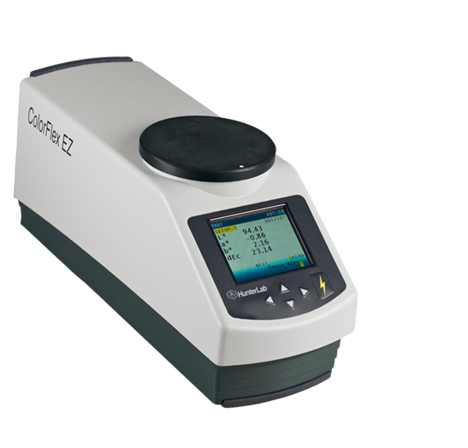
Análise da coloração
Parâmetros
L* = Luminosidade (0 = preto; 100 = branco)
a* = coordenada vermelho / verde (+a indica vermelho e –a indica verde)
b* = coordenada amarelo / azul (+b indica amarelo e –b indica azul)

Slide 15
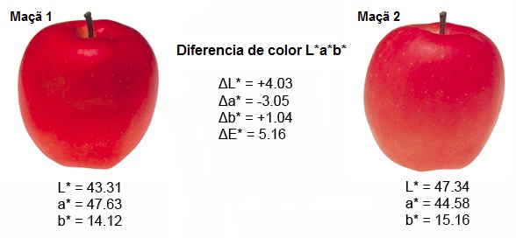
Análise da coloração

Slide 16
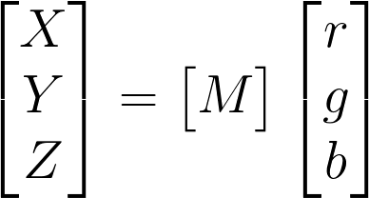
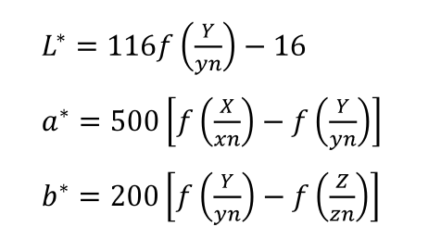
Modelo para conversão RGB em Lab
RGB
CIE XYZ
CIE LAB
Conversão de RGB para CIE XYZ
Conversão de CIE XYZ para CIE LAB
Pacotes e softwares
*Pacotes R = grDevices (função: convertColor)

Slide 17
Validação e calibração do modelo
Escala visual
(notas de escurecimento)
x
1.000 amostras
Notas visuais atribuídas por avaliadores experientes
e
Imagem obtida por câmera
75% do valores (calibração do modelo)
25% dos valores (estimação)

Slide 18
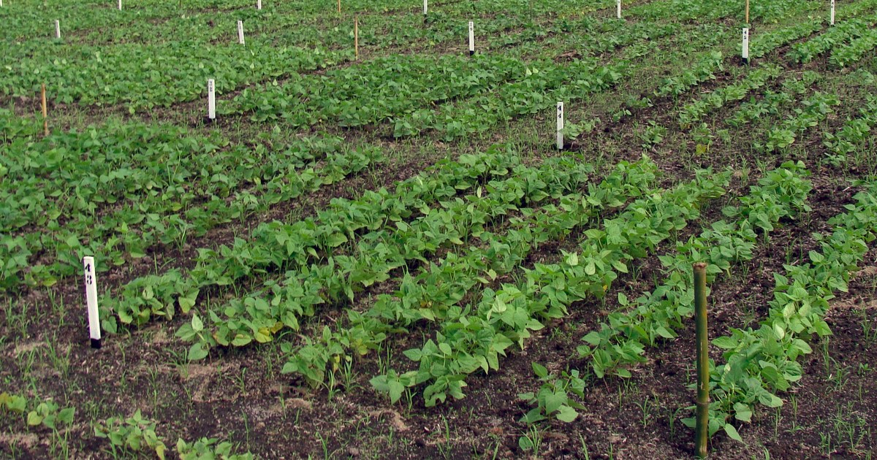
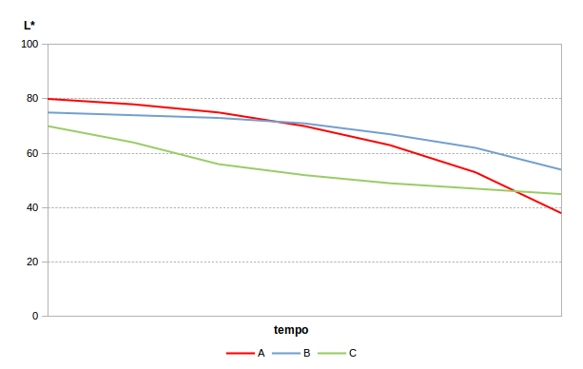
Curvas de escurecimento
Padronização
10 principais cultivares de feijão carioca
Manejo – evitar escurecimento pré-colheita
Armazenamento - principal condição brasileira
Curvas
10 amostras diárias
Obtenção dos valores de L*
Durante 120 dias

Slide 19
Aplicativo

Slide 20
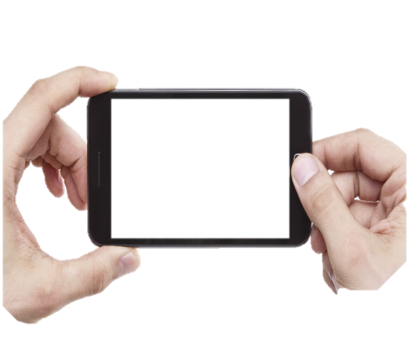
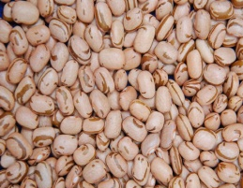
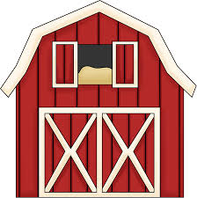
Expectativa
Auxiliar o agricultor na tomada de decisão
Momento de comercialização do produto,
Reduzir prejuízos resultantes do escurecimento.
Caso seja utilizado por apenas 10% dos produtores de feijão carioca, estima-se que a utilização do aplicativo possa representar um ganho superior a R$ 100 milhões.
Comercialização mais transparente e objetiva
Indicativo da condição de armazenamento
Alertar sobre a estocagem dos grãos.

Slide 21
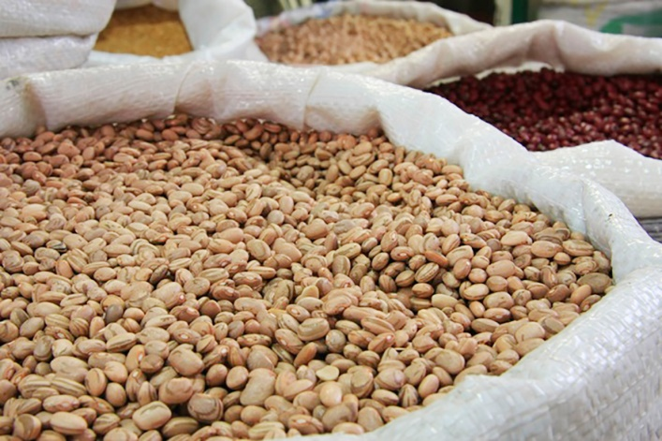
Outras aplicações potenciais
Negociação à distância
Praticidade de fenotipagem em programas de melhoramento

Slide 22
Obrigado pela atenção!

